Slide 1

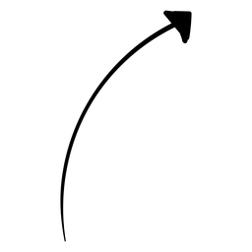
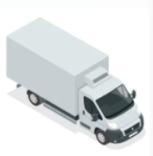
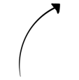
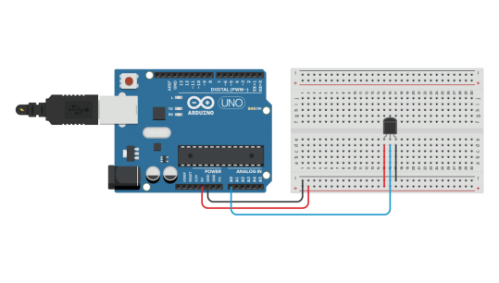

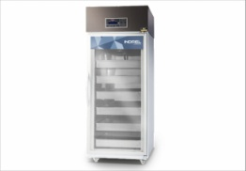






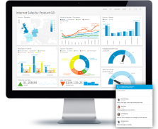
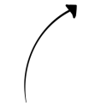





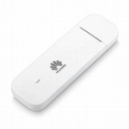
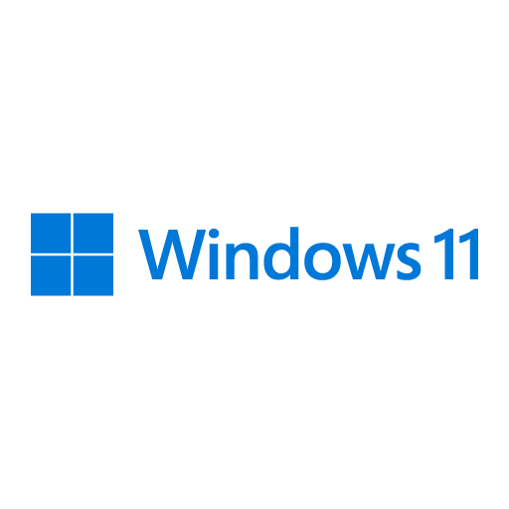

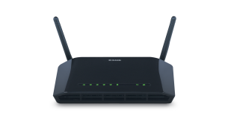



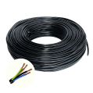

1° - Acoplaremos o sensor LM35 nos seus respectivos caminhões e geladeiras. Sensores estes que estarão alocado em uma protoboard colada em pontos estratégicos para medição da temperatura e estará ligada a um arduino UNO.
Diagrama de Solução
3° - O servidor filtra os dados enviados pelo notebook, alimenta e salva os mesmos no Banco de Dados MySQL, que retorna para a API (Também Node JS) que transfere as informações para o nossos Dashboards.
2°
Nuvem Node Js
Caminhão
1°
3°
Geladeira
4°
2° - O arduino UNO estará ligado ao notebook Lenovo Idepad (Processador intel-Core I3, armazenamento de 256 GB e com Windowns 11 de Sistema Operacional), aonde a aplicação Arduino 1.8.3 instalada na maquina estará coletando e enviando os dados através da conexão Wi-fi obtida pelo modem USB Dongle para o nosso servidor na nuvem, servidor (Node js).
4° - A nuvem se conecta com a torre de Rede de dados das sua devida Operadora, que transmite os dados através de cabos ópticos aos modens localizado nas empresas ou residências aonde o usuários está conectado. Transmitindo as informações que ele queira.
Cabo USB PCYES
Torre de Dados
Torre de Dados
Modem USB Dongle (Wi-fi) 300 mbps.
Notebook ligado a energia 24hrs
roteador tp-link Archer c6 preto
Cabo óptico

